Slide 1
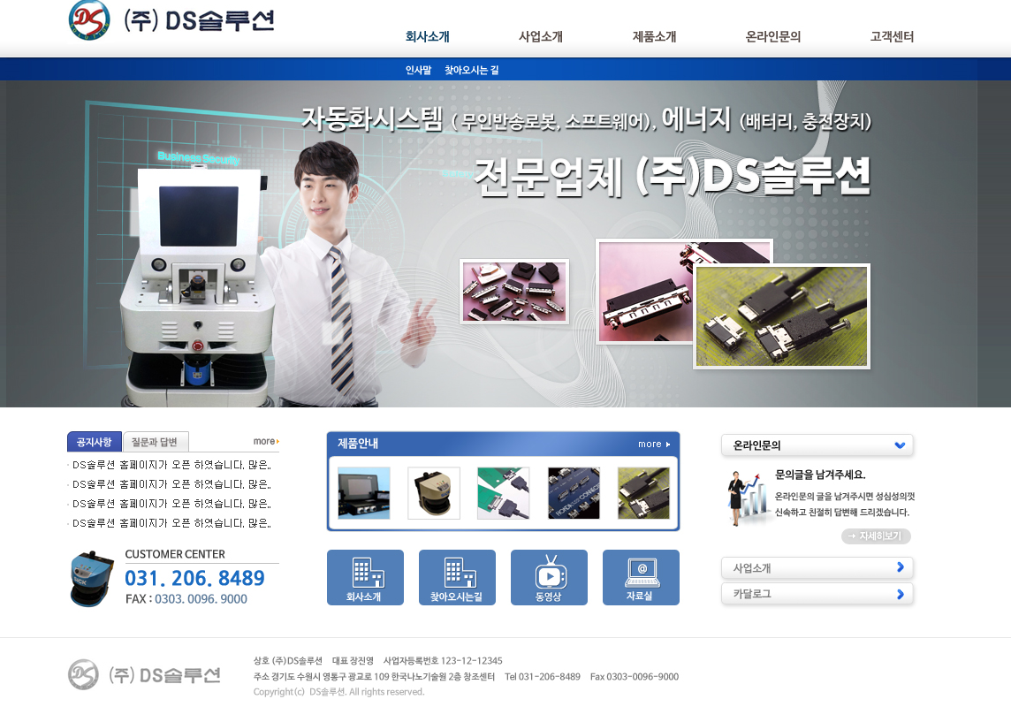
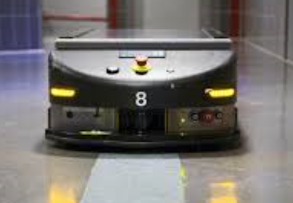
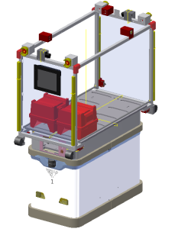
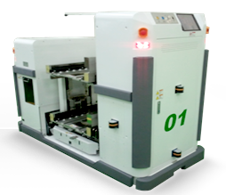
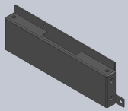
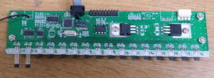
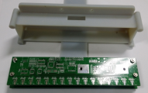
아래 메인화면의 커넥터는 제외 부탁드립니다.
커넥터는 제품에서 서브제품으로 소개 부탁드립니다.
TEL : 010-3090-9876,
FAX : 031-546-6700

Slide 2
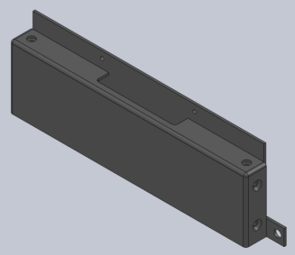
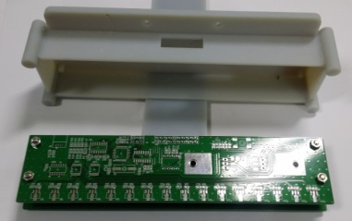
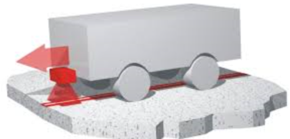

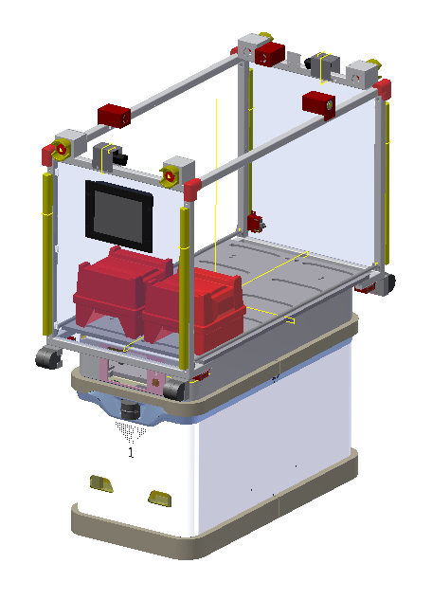
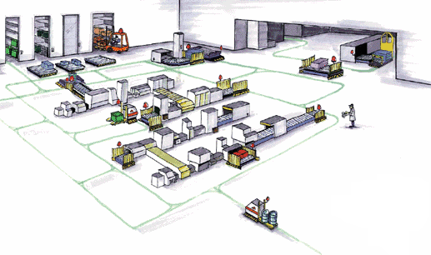
삽화 송부드립니다.
적당한 곳에 적용해 주세요

Slide 3


삼성전자
협력사 정보
삼성전자(기흥,온양,생기연,화성),
하이닉스, 스태츠칩팩코리아, 세메스,
로체시스템즈, 글로벌텍, 일양엔지니어링, SFA, 프로텍, 테크윙
DS 솔루션

Slide 7
회사연력
인사말
안녕하세요. 고객과 함께하는 디에스솔루션입니다.
당사는 무인이동로봇 분야에서 많은 경험과 다양한 제품 솔루션을 개발 판매하고 있습니다.
주요제품으로는 무인반송차(AGV,Automatic Guided Vehicle),무인지게차 제어시스템 판매 및 개발컨설팅, 주행가이드센서, 레이져센서, 리튬 인산철배터리, 충전기, 커넥터 등의 제품을 공급하고 있습니다.
또한 다양한 산업현장에 응용하여 적용할수 있는 시스템 개발에 매년 연구개발 및 많은 투자를 하고 있습니다.

Slide 8
사업소개
다양한 현대사회에서 필요로한 자동화 및 로봇 솔루션 제공 (물류시스템사업)
일반 제조FAB 물류용 무인운반로봇
반도체 및 LCD 크린용 무인운반로봇
물류정보 및 청소로봇
다양한 운용 시스템
개발 및 운영 컨설팅
회사 및 고객들이 실생활에 필요로한 제품개발 및 판매 (에너지사업)
- EV용 배터리, 무인로봇용 배터리, 산업용 고효율 배터리
- BMS MODULE (적용 환경에 맞게 효율적인 BMS 제공)
- 소형 비상용 배터리 시스템(캠핑, 자동차 긴급전원용, 스마트폰 백업전원용 등)
- 레이져 센서
- HONDA CONNECTOR

Slide 9
삼성전자
DS 솔루션
Notes:
삼성전자

